Slide 1
Адаптация персонала

Slide 2
Адаптация – приспособление сотрудника к трудовой деятельности и внутреннему климату организации.
Под адаптацией персонала понимается процесс знакомства сотрудника с деятельностью организации и самой организацией, а также изменение собственного поведения в соответствии с требованиями среды. Практически все крупные фирмы уделяют пристальное внимание этому важному процессу, так как от этого в большой степени зависит будущее компании.

Slide 3
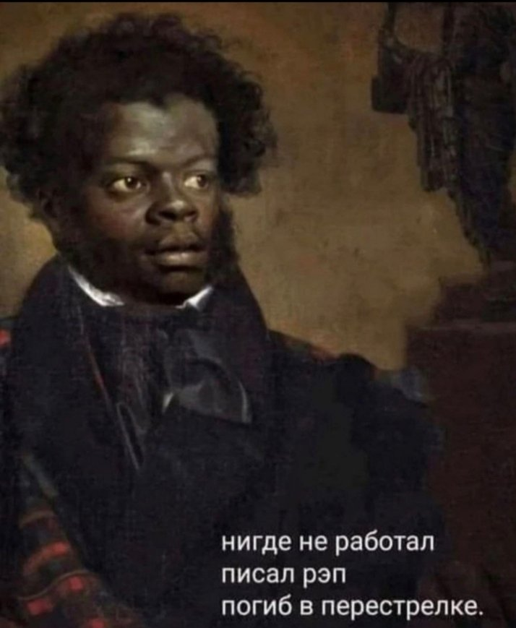
Целью системы адаптации является в основном снижение издержек организации за счет следующих факторов:
1. Ускорение процесса вхождения нового сотрудника в должность.
2. Сокращение уровня текучести кадров.

Slide 4
Выгодами, получаемыми сотрудником после прохождения адаптации являются:
Получение полной информации, требуемой для эффективной работы;
Снижение уровня неопределенности и беспокойства;
Повышение удовлетворенности работой и развитие позитивного отношения к компании в целом и т.д.
Выгодами, получаемыми компанией с выстроенной системой адаптации, являются:
Создание механизма оценки профессиональных и управленческих компетенций сотрудника и его потенциала по итогам работы в первые месяцы;
Выявление недостатков существующей в компании системы подбора;
Развитие управленческих компетенций наставников и линейных руководителей и т.д.

Slide 5
Выделяют 2 направления адаптации:
Первичная адаптация – ориентация молодых сотрудников, не имеющих опыта в профессиональной деятельности.
Вторичная адаптация – т.е. приспособление к организации работников, меняющих опыт своей трудовой деятельности или свою профессиональную роль.
В зависимости от наличия программы адаптации она может быть формализованной и неформализованной.

Slide 6
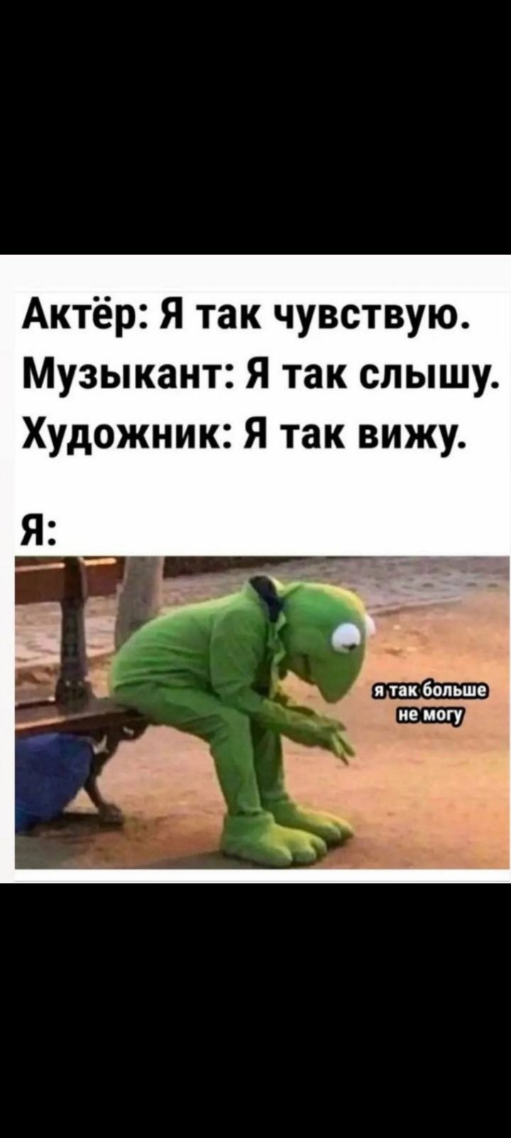
Аспекты адаптации новых сотрудников:
Корпоративная адаптация
Социальная адаптация
Организационная адаптация

Slide 7
Техническая (технологическая) адаптация
Профессиональная адаптация
Психофизиологическая адаптация

Slide 8
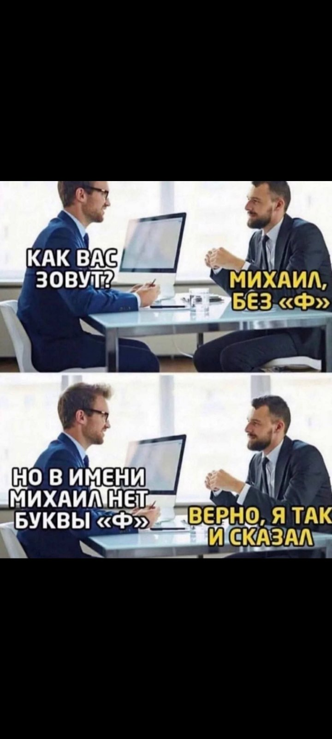
Программа адаптации
Составьте список сотрудников, которые войдут в рабочую группу по разработке и внедрению программы адаптации. Целесообразно включить в эту группу линейных руководителей и специалистов отдела кадров.
Опишите результаты, которых вы хотите достичь с помощью программы адаптации. Четкие формулировки помогут линейным руководителям понять цели программы.
Классифицируйте новых работников по группам. Определите требования к программам адаптации для каждой группы.
Составьте список вопросов, обычно возникающих у новых работников.
Составьте список действий нового работника во время программы адаптации (испытательного срока), а также список необходимых ему сведений.

Slide 9
6. Разработайте программу первого дня сотрудника.
7. Спланируйте экскурсии по организации, их содержание, время. Назначьте ответственного за их проведение.
8. Определите, каким образом вы представите нового сотрудника остальным членам коллектива, что вы расскажите (напишете) о новичке.
9. Подготовьте комплект печатных материалов, включив в него по необходимости следующие разделы:
Миссия компании, история компании;
Корпоративная культура,
Положение о персонале, внутрифирменные отношения;
Организационная структура, положение о подразделении, должностная инструкция;
Технологии работы, техника безопасности;
Список сотрудников с указанием должности, рабочей комнаты, номера телефона, e-mail;
Список ответов на наиболее стандартные вопросы новичков, с указанием лиц, к которым можно обратиться для дополнительных разъяснений;

Slide 10
10. Определите необходимость специальных учебных мероприятий по освоению новым сотрудником своих должностных обязанностей.
11. Определите критерии успешности прохождения испытательного срока, варианты его досрочного прекращения.
12. Определите форму предоставления обратной связи от нового сотрудника и его наставника о ходе адаптационного периода (испытательного срока).
13. Разработайте программу подведения итогов испытательного срока и перевода сотрудника в основной штат.

Slide 11
Люди, влияющие на процесс адаптации сотрудника в компании:
Руководитель.
Коллеги.
HR-менеджеры
Привлекаемые специалисты.
Наставники.

Slide 12
Наставничество
Наставничество — это дополнительная нагрузка к основному объему работы, требующая компенсации. При таком позиционировании необходимо разрабатывать систему мотивации, основанную как на материальном, так и нематериальном стимулировании.
Если в компании будет создана система мотивации, наставничество повлияет и на обучение, и на дисциплину нового сотрудника.

Slide 13
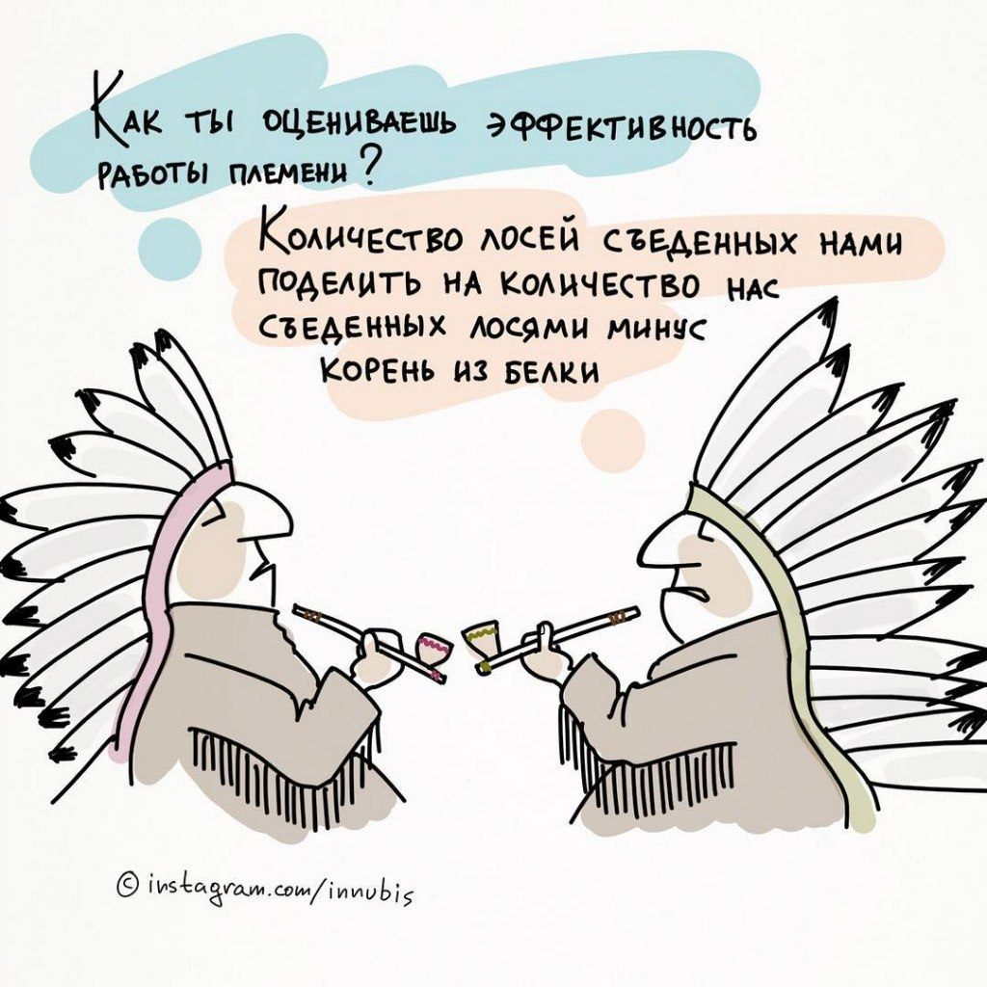
То есть, наставничество позиционируется как:
Обязательная функция руководителя
Дополнительная возможность для наставника
Общее дело команды

Slide 14
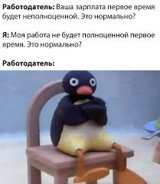
Адаптировать сотрудника следует в любой компании. Необходимо, чтобы все процессы в организации были управляемыми, а не протекали бесконтрольно.
Наставничество эффективно развивать в тех организациях, где:
на работу принимаются сотрудники, требующие обучения;
присутствует сложность в выполнении работы;
имеет место интенсивный рост.

Slide 15
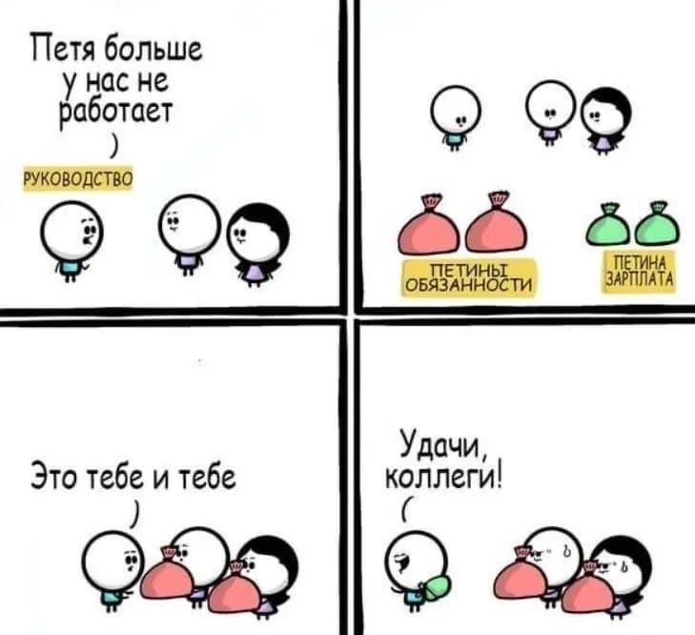
Ошибки при использовании программ адаптации
Создавая систему адаптации, хорошо продумывать меры поддержки — мотивацию сотрудников, задействованных в этом процессе.
Разрабатывая методы контроля прохождения адаптации и оценки результатов, использовать принцип противоположности: чем понятнее и проще, тем эффективнее.

Slide 16
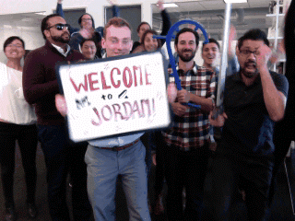
Как разные компании встречают новичков в их первый рабочий день
В Lever каждый раз снимают новые welcome-гифки для сотрудников, принявших оффер. Естественно, получить окончательное «да» от кандидата мечты — огромная победа.
Но почему-то очень много компаний упускает возможность порадоваться вместе с новым сотрудником. Ведь очень важно показать, что весь этот энтузиазм, который был на собеседованиях, никуда не пропал, и вы действительно рады и с нетерпением ждете его выхода на работу. Также такая традиция безусловно сплочает сам коллектив и дает кандидату представление о том, что его будущие коллеги умеют веселиться.

Slide 17
Adobe отправляет всем новичкам приветственное видео, в котором СЕО и VP компании приветствуют новичков и рассказывают об уникальности компании и их возможности самореализации внутри.
https://www.youtube.com/watch?v=OOKpFSx3jZo

Slide 18
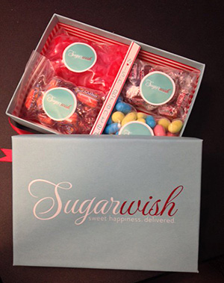
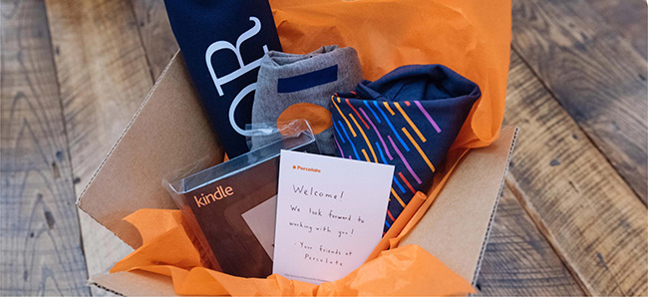
Через 48 часов после подписания оффера от Percolate кандидаты получают welcome-email, в котором можно найти все необходимые контакты для связи, если что-то пойдет не так, а также мини опросник, который поможет побольше узнать об увлечениях будущего коллеги и лучше подготовиться к его приходу. В первый рабочий день сотрудник получает коробку с фирменным мерчем и какой-нибудь мелочью, связанной с его увлечениями. Но главное содержимое этого бокса — Kindle, как напоминание о том, что в компании ценят саморазвитие и образование.
В том же Percolate, если новый сотрудник должен выйти на работу в понедельник, то уже в пятницу он получит email с расписание на первые два дня и ознакомительной информацией о наставнике. Это помогает избавить от стресса из-за ощущения полной неизвестности.
А новые сотрудники SugarCRM получают брендированную коробку сладостей, логично и приятно.

Slide 19
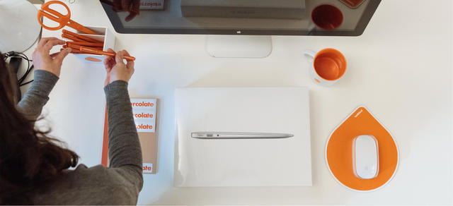
Кроме плана работы на первые дни, в компании подготавливают рабочее место. На нем можно найти ноутбук, готовый к использованию, всю необходимую канцелярию и фирменный блокнот.

Slide 20
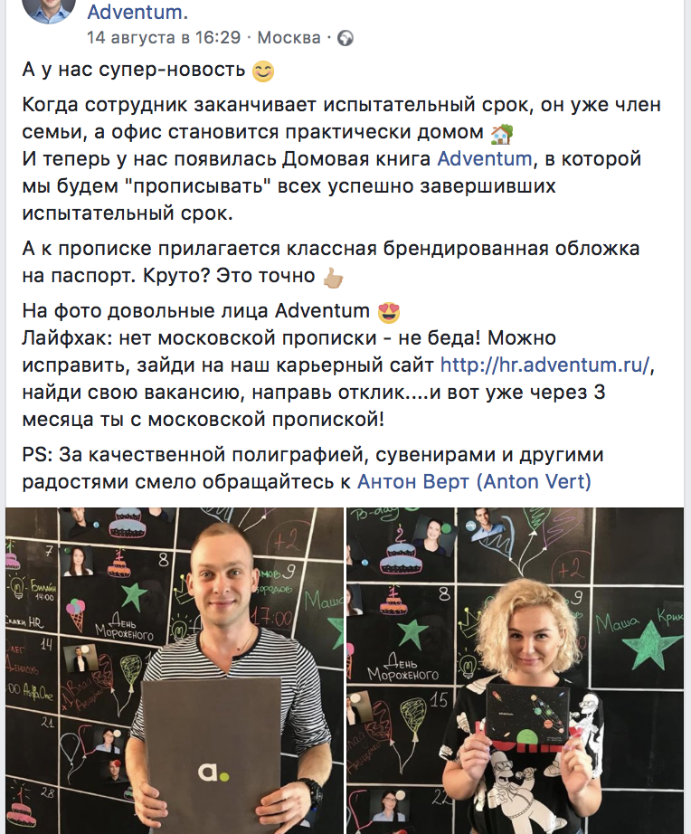
Фэшн-стартап Polyvore дарит новым сотрудникам подарочные сертификаты на $100, которые можно потратить на их сайте. Бесплатная одежда не только делает новичков немного счастливее, но и помогает понять, как пользователи сервиса взаимодействуют с сайтом.
В агентстве performance маркетинга Adventum презентуют всем, кто прошёл испытательный срок, обложку на паспорт и "Домовую" книгу с пропиской!

Slide 21
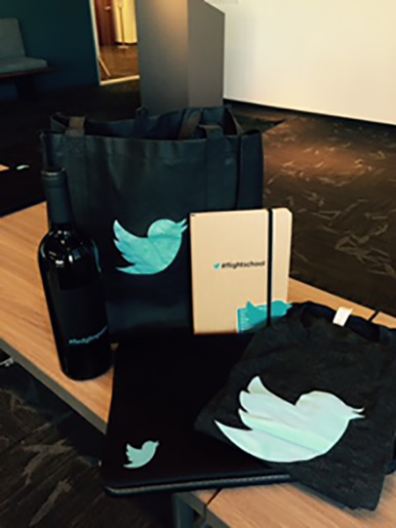
В Twitter новички в первый день находят на своем рабочем в столе набор брендированных вещей: футболка, ежедневник, сумка и бутылка вина

Slide 22
В компании Bazaarvoice все новые сотрудники должны пройти недельный квест, напоминающий игру "12 записок", в ходе выполнений заданий приходится узнавать о культуре, структуре, особенностях и важных событиях в истории компании.
В Bonobos (онлайн-магазин мужской одежды) нанимающий менеджер отправляет всем сотрудникам имейл, в котором представляет нового коллегу. В письме кроме короткой биографической справки и фотографии также есть викторина "Две правды и одна ложь". Это какие-то забавные факты о сотруднике, и как вы уже могли догадаться, только два факта правдивые. Чтобы выяснить, какой из этих фактов ложь все сотрудники должны познакомиться с новичком поближе. Первый, кто правильно угадает, где ложь, получает сертификат на 25$ на покупки на сайте.

